Slide 1

ỦY BAN NHÂN DÂN QUẬN LONG BIÊN
TRƯỜNG MẦM NONGIANG BIÊN
LĨNH VỰC PHÁT TRIỂN NHẬN THỨC
Đề tài: Tìm hiểu một số loại cây
Giáo viên: Nguyễn Thị Thường
Trần Thị Hồng Liên

Slide 2
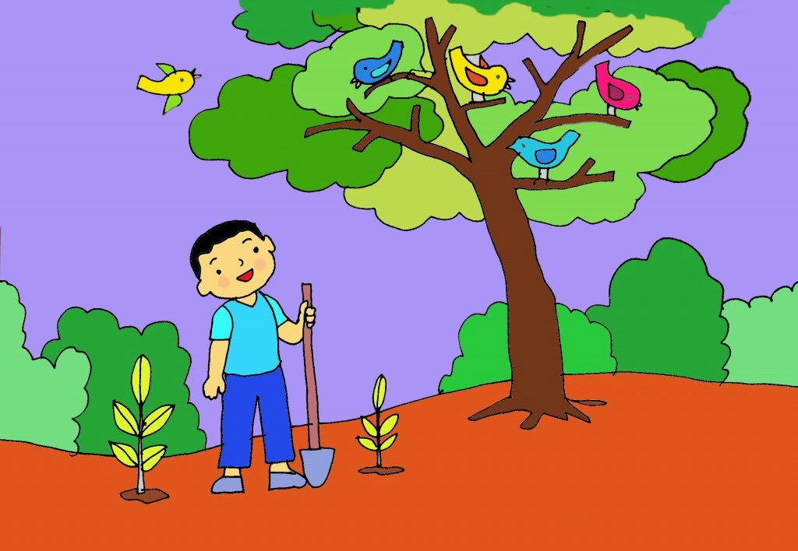

Bài hát:
Em yêu cây xanh

Slide 3
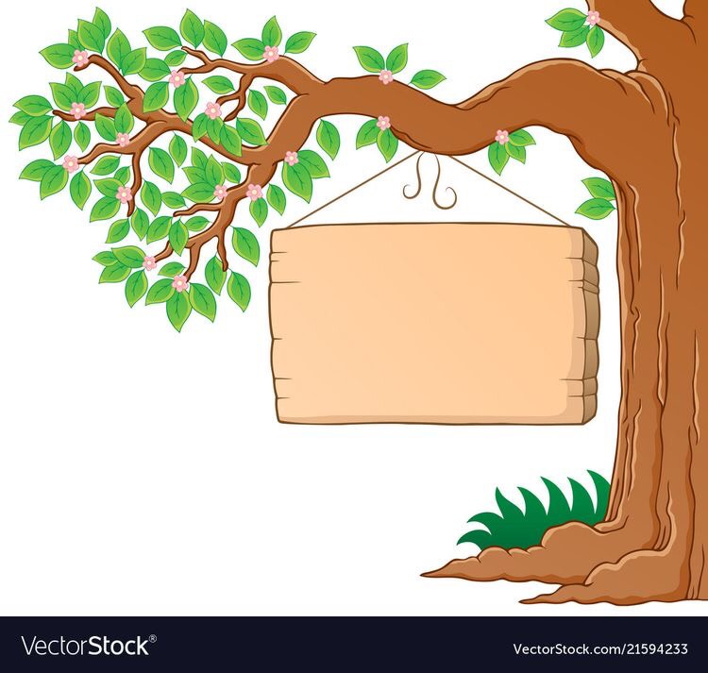
Đề tài:
Tìm hiểu một số loại cây

Slide 4
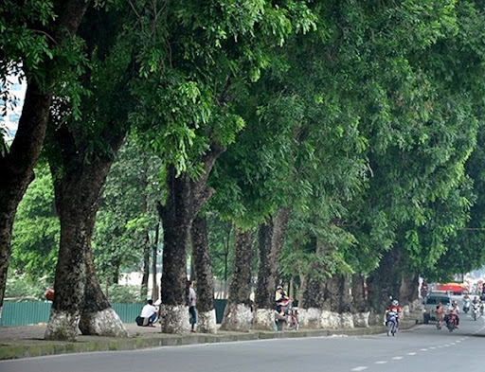
Cây xà cừ

Slide 5
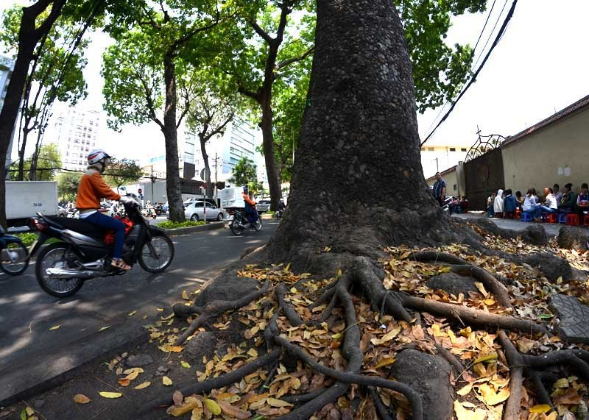
Rễ cây hấp thụ chất dinh dưỡng từ lòng đất và mang chất dinh dưỡng đến cho cây.

Slide 6
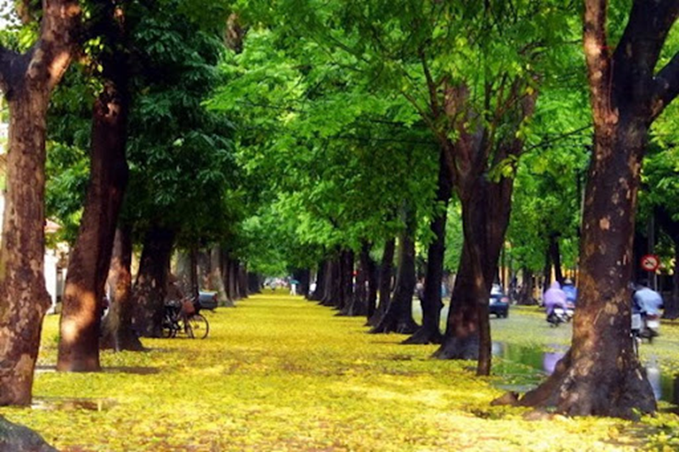
Tán cây to tạo ra bóng mát

Slide 7
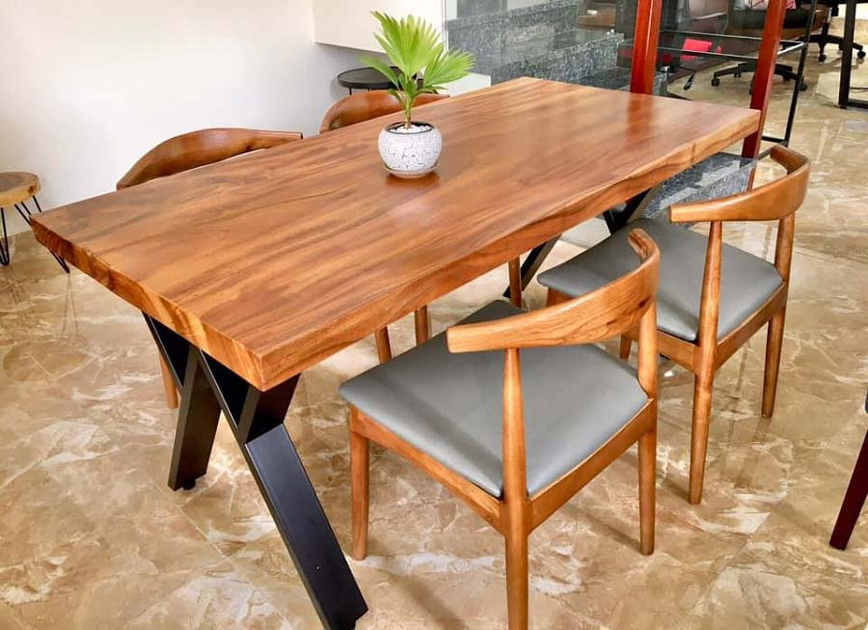
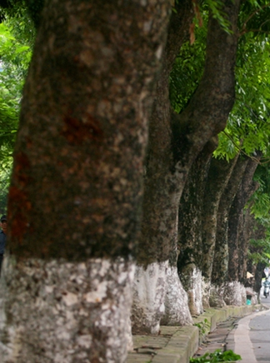
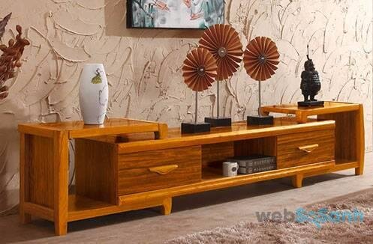
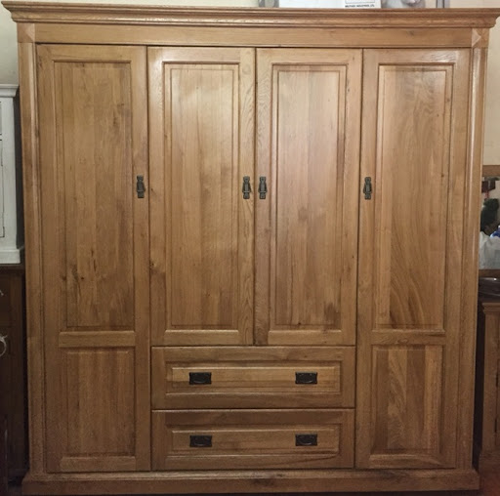
Thân cây xà cừ

Slide 8
Cây xà cừ là loại cây thân gỗ, cho bóng mát

Slide 9
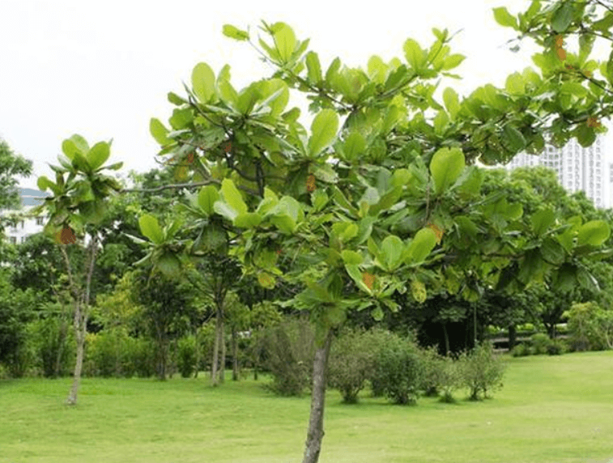
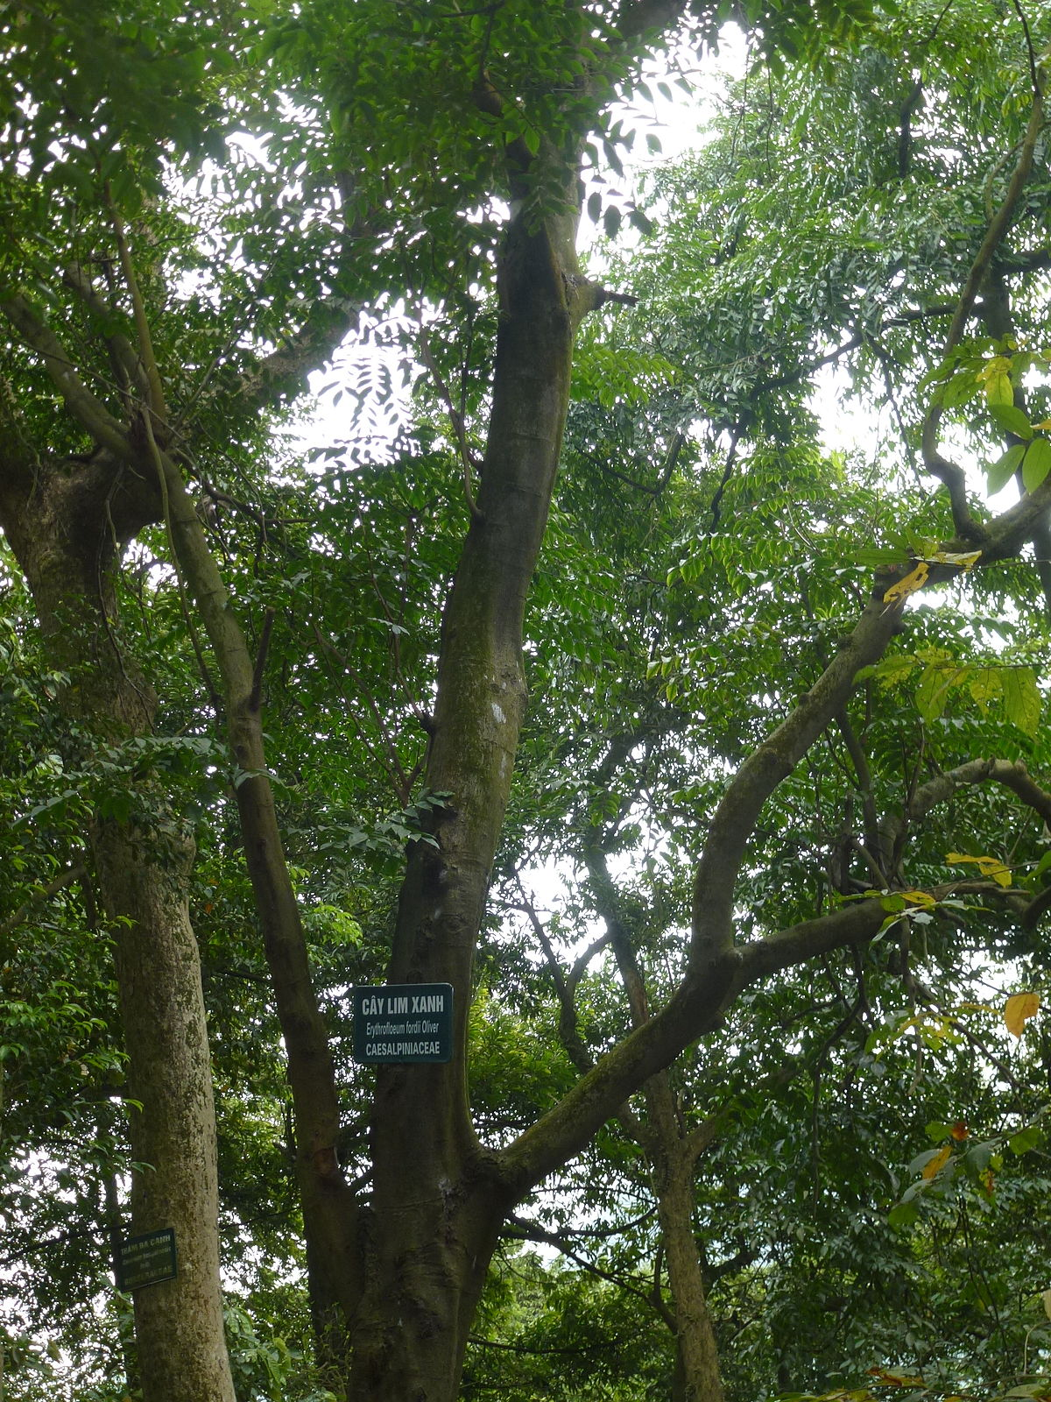
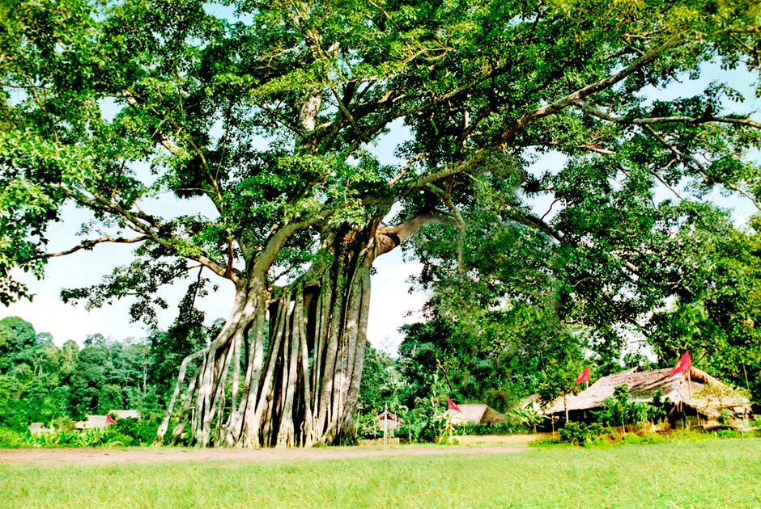
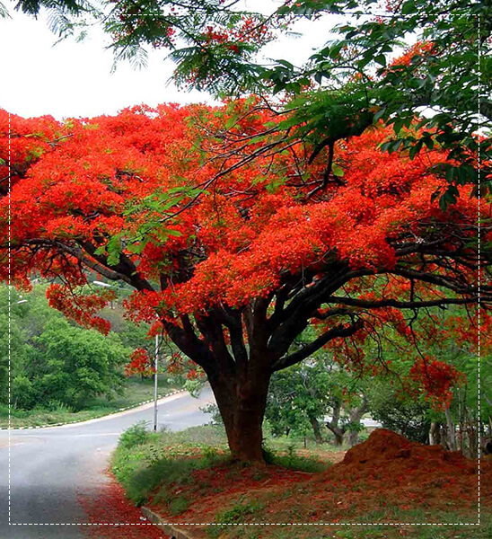
Một số loại cây thân gỗ khác:
Cây bàng
Cây lim
Cây đa
Cây phượng

Slide 10
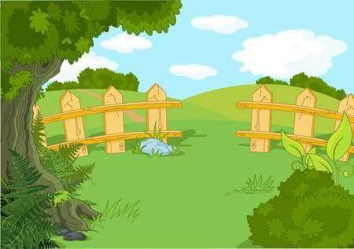

Câu đố:
Chân chẳng tới đất
Cật chẳng tới trời
Lơ lửng giữa trời
Mà đeo bị tép
( Đố bé cây gì? )

Slide 11
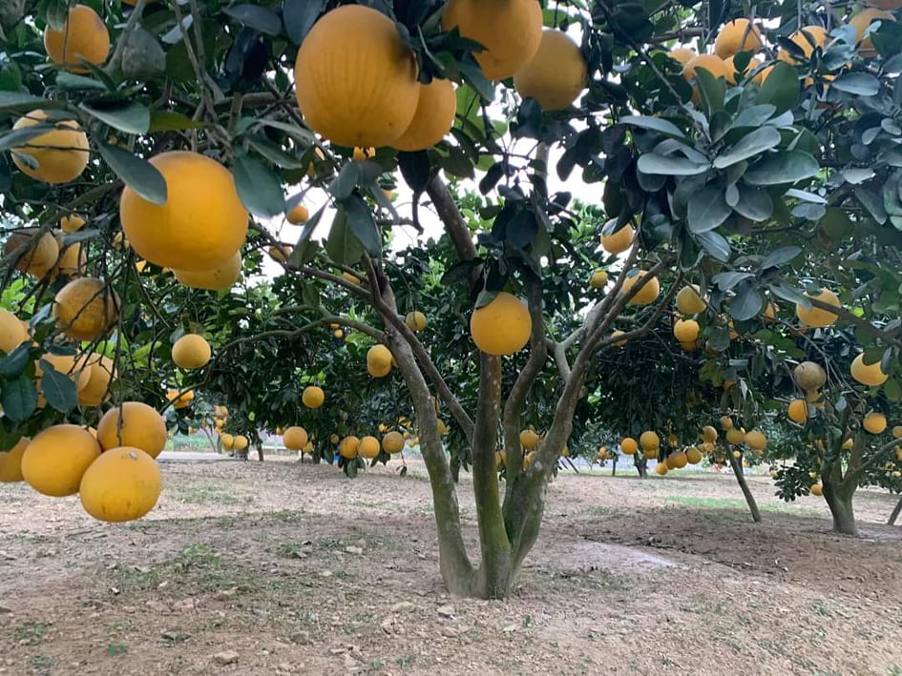
Cây bưởi

Slide 12
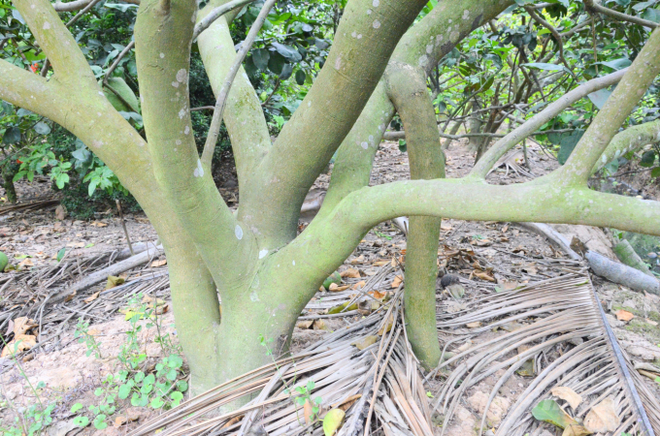
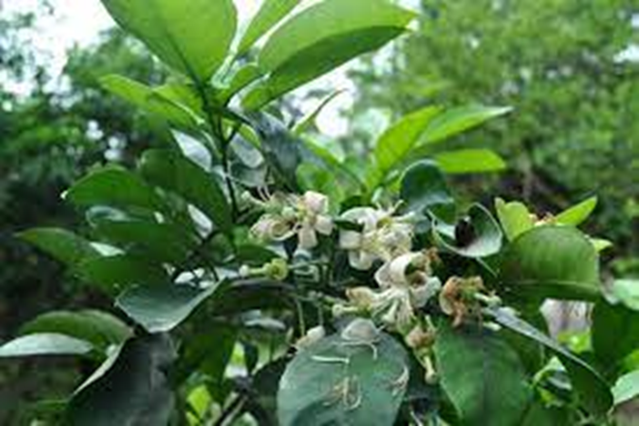
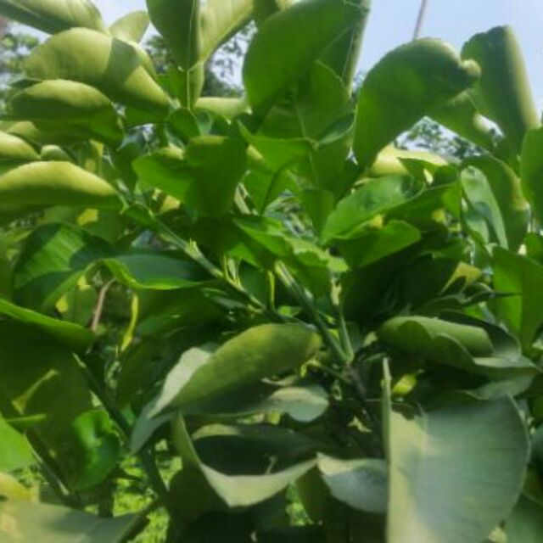
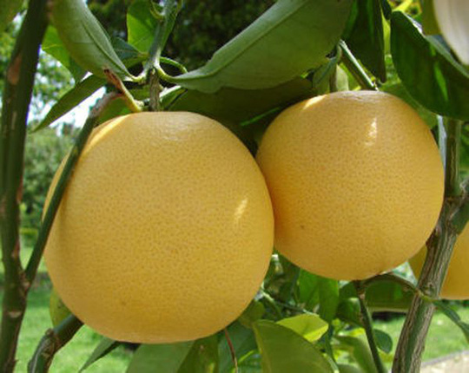
Thân cây bưởi
Hoa bưởi
Lá bưởi
Quả bưởi

Slide 13
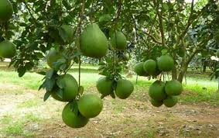
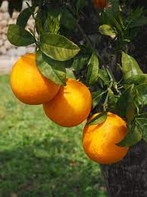

Slide 14
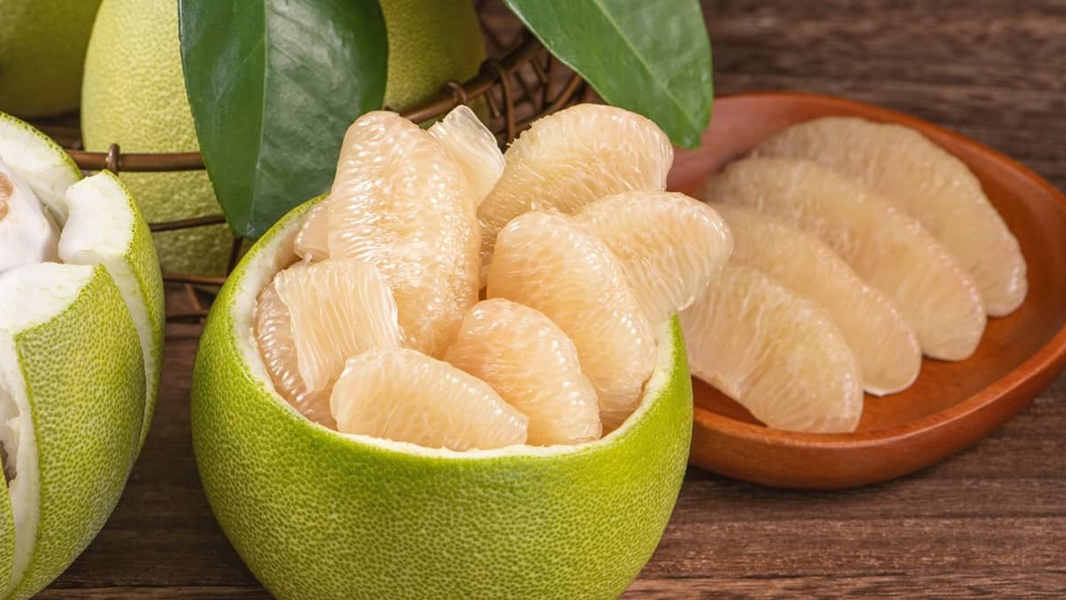
Bưởi có vị gì?
Quả bưởi có vị ngọt nhưng cũng có quả bưởi có vị chua, mát và chứa nhiều vitamin C

Slide 15
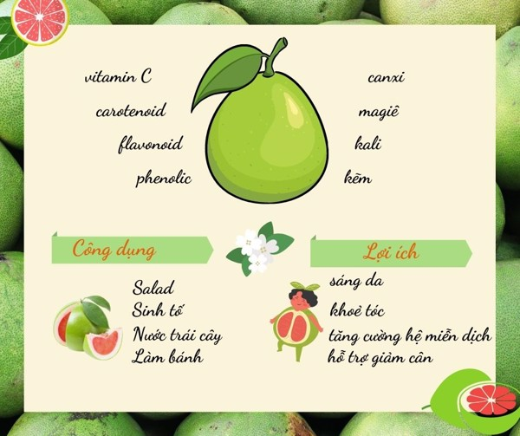
Cây bưởi là loại cây ăn quả, quả bưởi có lợi ích rất lớn tới sức khỏe con người

Slide 16
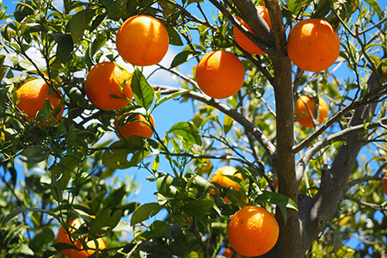
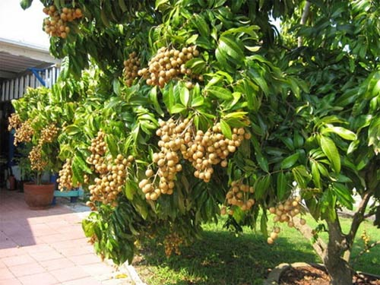
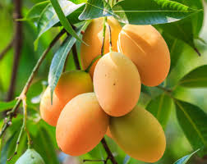
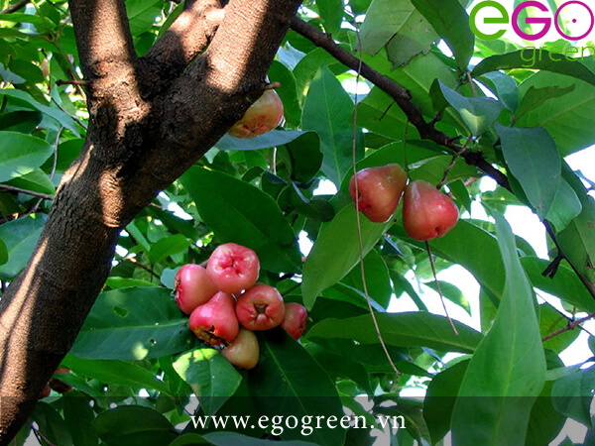
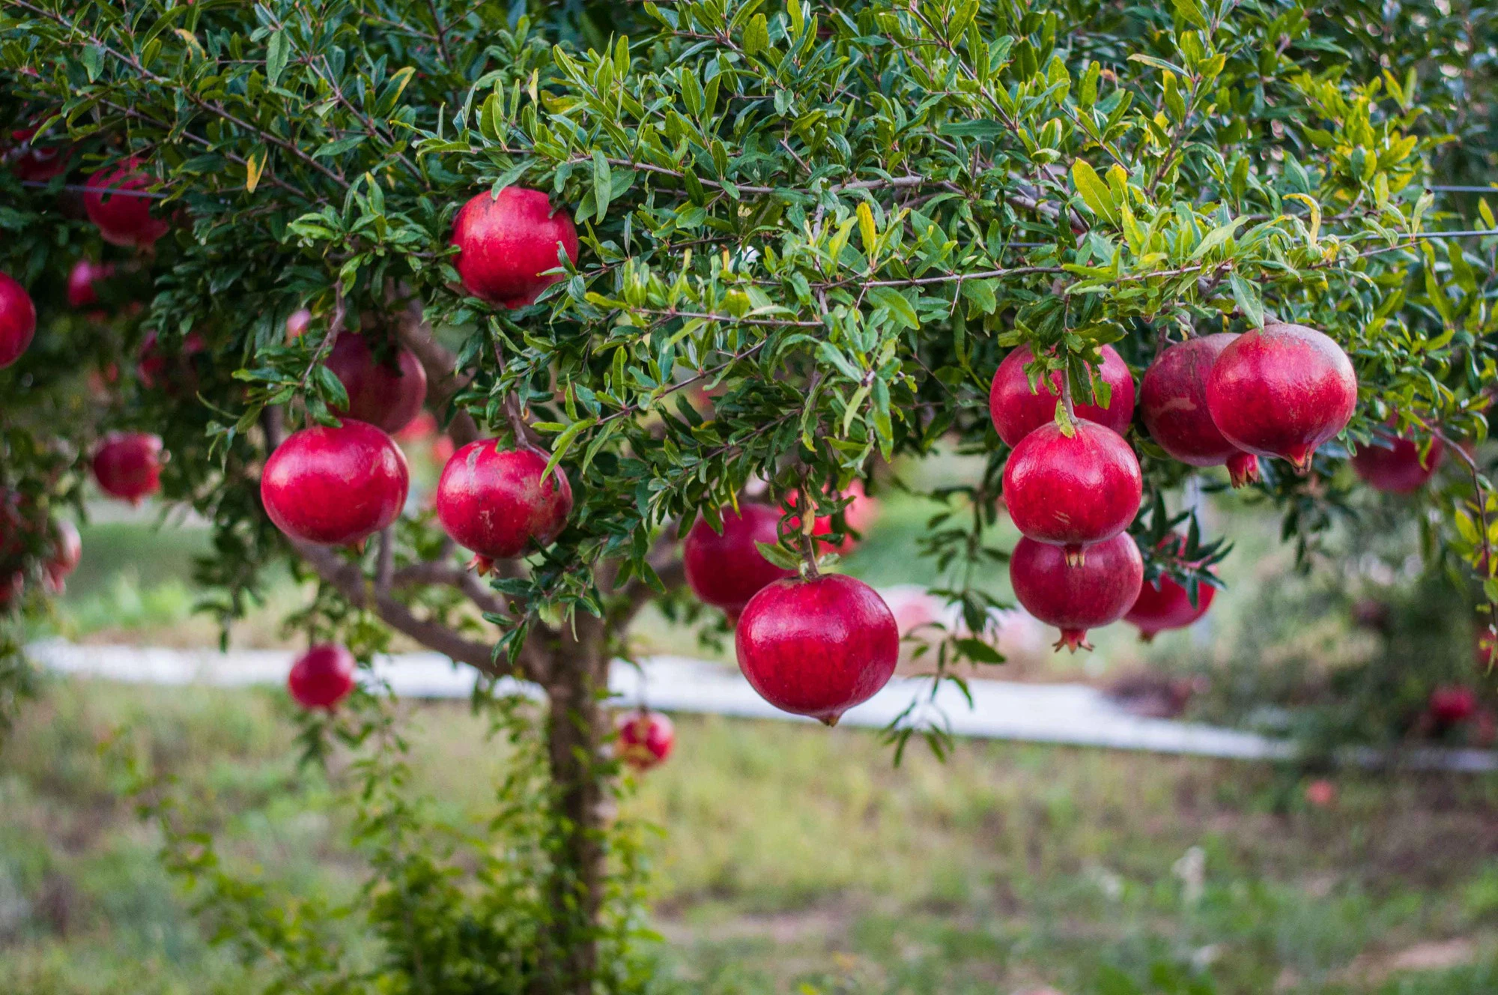
Một số cây ăn quả khác:
Cây quýt
Cây nhãn
Cây xoài
Cây lựu
Cây roi

Slide 17
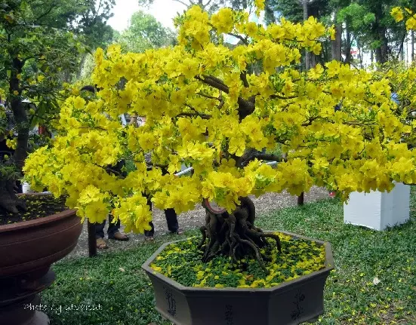
Cây hoa mai

Slide 18

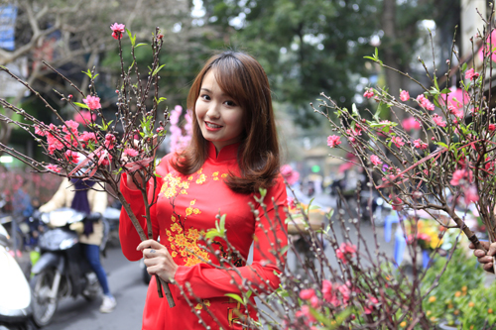
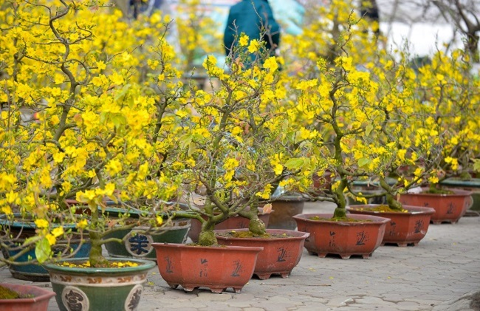

Slide 19
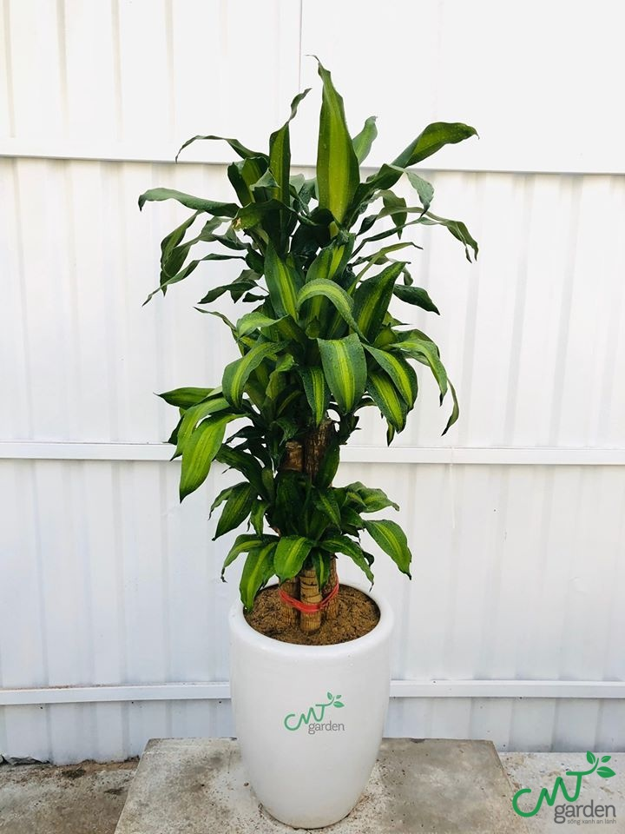
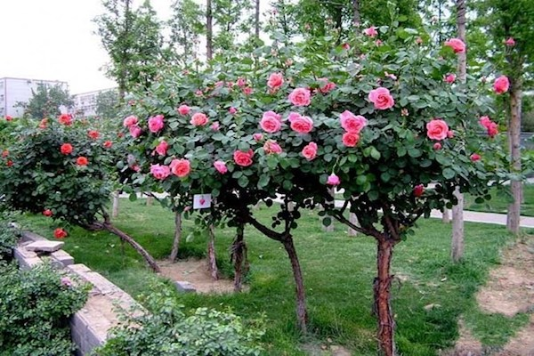
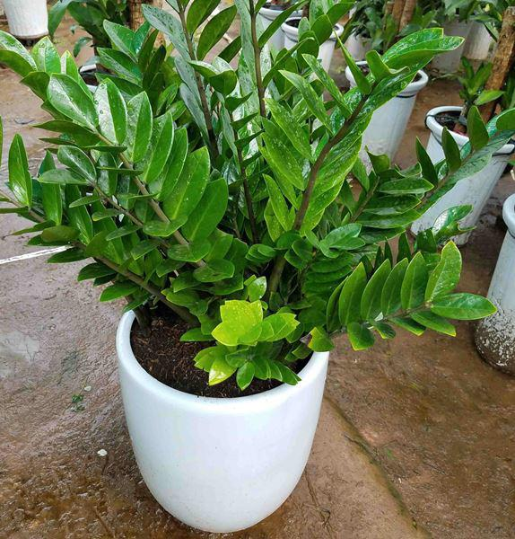
Một số loại cây cảnh khác:
Cây kim tiền
Cây hoa giấy
Cây thiết mộc lan

Slide 20
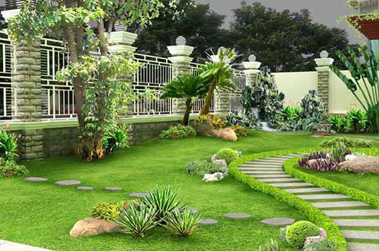

Slide 21



So sánh:
Cây xà cừ
Cây mai
Cây bưởi
Giống nhau: Đều là cây xanh, có ích cho đời sống con người, cần được chăm sóc

Slide 22
Khác nhau:
Cây thân gỗ
Cây ăn quả
Cây cảnh

Slide 23
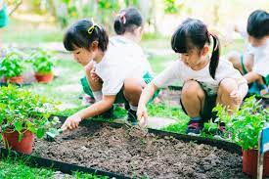
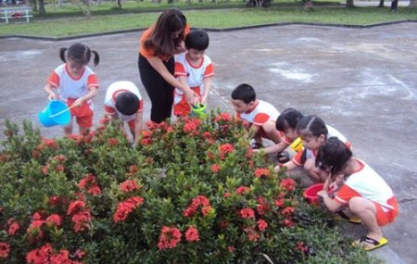

=> Giáo dục trẻ: Cây xanh mang lại lợi ích rất lớn cho con người. Cây xanh cung cấp khí ô xi, cho bóng mát, là nguồn cung cấp vitamin dồi dào cho chúng từ các loại quả. Chính vì vậy, các con hãy biết yêu quý cây xanh, biết trồng, chăm sóc, bảo vệ cây xanh, không ngắt lá. bẻ .cành, không ngồi, dẫm lên thảm cỏ xanh…

Slide 24

AI THÔNG MINH HƠN

Slide 25

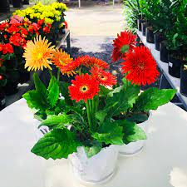
Câu hỏi 1: Trong các loại cây dưới đây, cây nào thuộc cây thân gỗ?
A: Cây lim
B: Cây hoa đồng tiền
C: Cây kim tiền

Slide 26
Câu hỏi 1: Trong các loại cây dưới đây, cây nào thuộc cây thân gỗ?
A: Cây lim
B: Cây hoa đồng tiền
C: Cây kim tiền

Slide 27

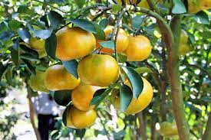
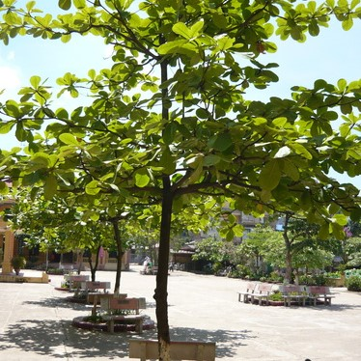
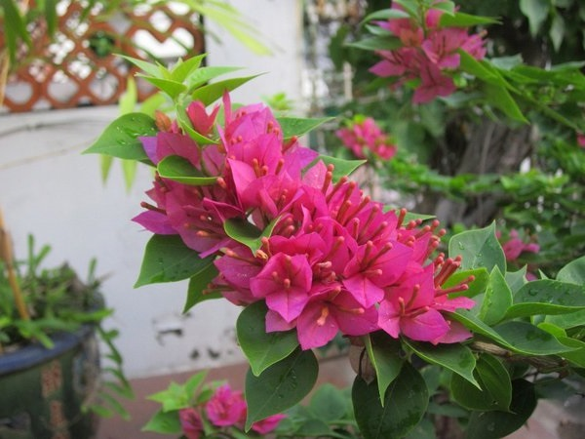
Câu 2: Trong các loại cây dưới đây, đâu là cây ăn quả?
A: Cây hoa giấy
C: Cây quýt
B: Cây bàng

Slide 28
Câu 2: Trong các loại cây dưới đây, đâu là cây ăn quả?
A: Cây hoa giấy
C: Cây quýt
B: Cây bàng

Slide 29

Câu 3: Trong các loại cây dưới đây, những cây nào thuộc nhóm cây cảnh?
A: Cây quýt, cây bưởi, cây lựu
B: Cây đào, cây mai, cây thiết mộc lan
C: Cây xà cừ, cây phượng, cây bàng

Slide 30
Câu 3: Trong các loại cây dưới đây, những cây nào thuộc nhóm cây cảnh?
A: Cây quýt, cây bưởi, cây lựu
B: Cây đào, cây mai, cây thiết mộc lan
C: Cây xà cừ, cây phượng, cây bàng

Slide 31
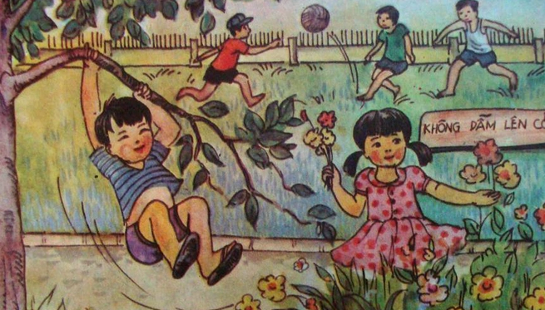
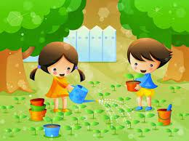

Câu hỏi 4: Hành vi nào sau đây là hành vi đúng:
A: Ngắt lá bẻ cành
C: Chăm sóc cây xanh
B:Dẫm lên thảm cỏ xanh

Slide 32

XIN CHÀO VÀ
HẸN GẶP LẠI!

